Slide 1

Restoran Data Warehouse
Esmir Isić
Arzija Pajić
Mirza Žiko
Amer Karahasan
Ilhan Ličina
prof. dr. Damir Omerašević

Slide 2
Korisnički zahtjevi
Uposlenicima restorana (konobarima) je potreban brz i jednostavan pristup itemima s menija radi sto jednostavnijeg kreiranja racuna.
Uvid u najprodavanije iteme, kako bi se isti mogli predloziti gostima.
Mjesecni izvjestaj o prodaji po itemima - pomoglo bi tako sto bi znali cega bi trebali skladistiti vise a cega manje te bi gubitci bili dosta manji.
Uvid u podatke o uposlenicima gdje bi na jednom mjestu imali osnovne informacije o svim uposlenima ukoliko je to potrebno.
Informacija o dostupnosti stolova, kako bi za goste koji nisu naruceni automatski znali da li ima slobodnog mjesta ili ne.

Slide 3
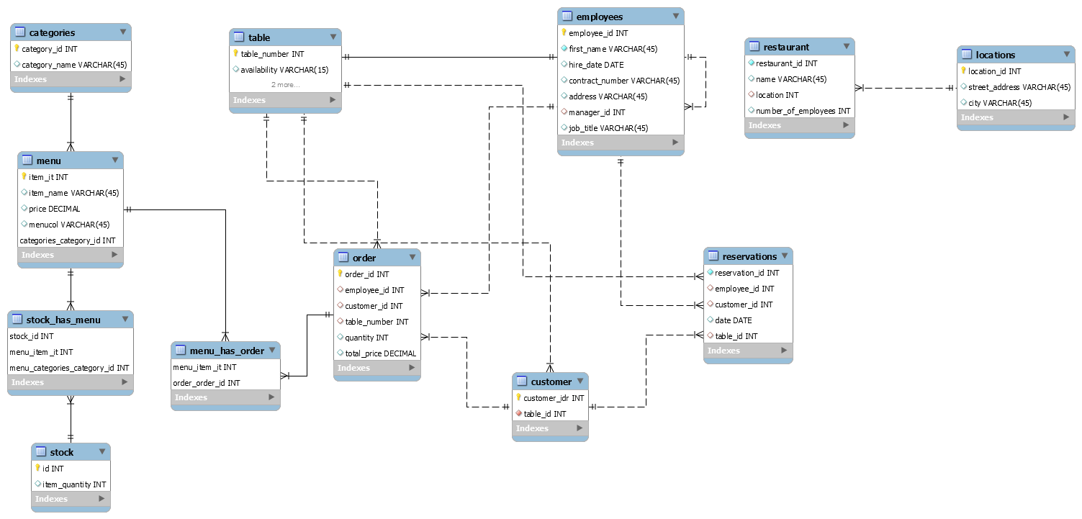
ER dijagram

Slide 4
Dimenzijski model
Najvise se razlikuje od ER modela po tome sto ima puno manje tabela, jer su tabele denormalizovane.
Za razliku od ER modeliranja koji opisuje entitete i relacije, dimenzijsko modeliranje strukturira i povezuje numericka mjerenja i dimenzije.
U nastavku cemo pokazati cinjenice i dimenzije preko Shema dijagrama multidimenzijskog modela.

Slide 5
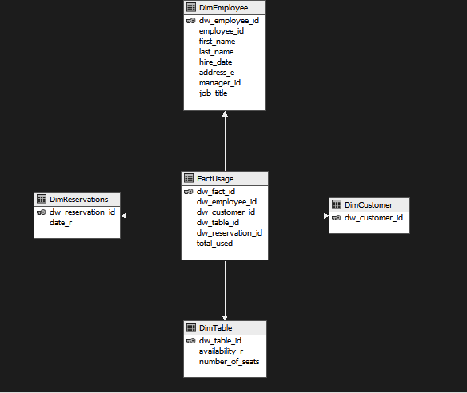
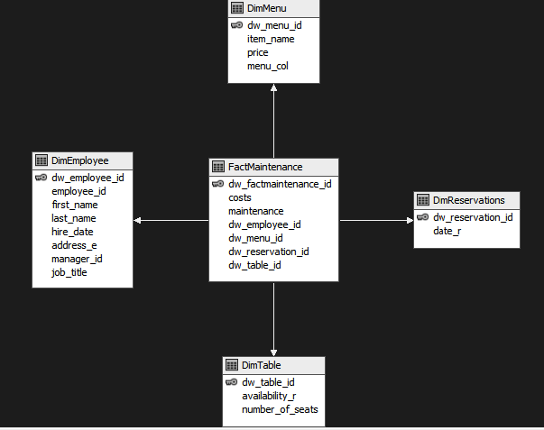
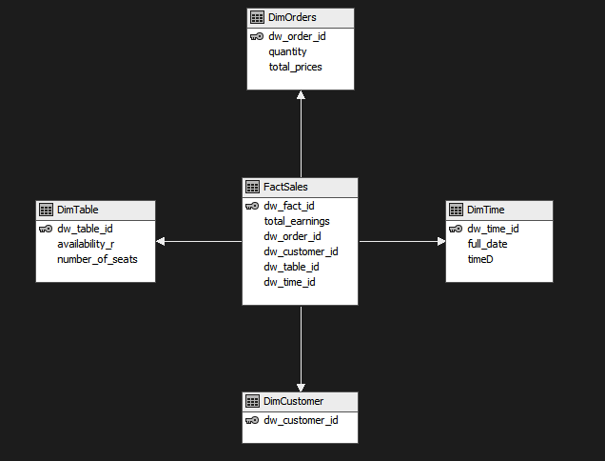
Primarna tabela u multidimenzijskom modelu je tabela cinjenica i koristi se za zapisivanje stvarnih cinjenica ili mjera u poslovanju.
Međutim one su zanimljive samo unutar odgovarajuceg konteksta a kontekst dolazi od tabela dimenzija.

Slide 6
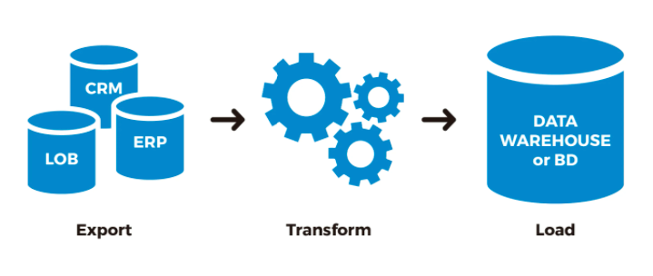
ETL

Slide 7
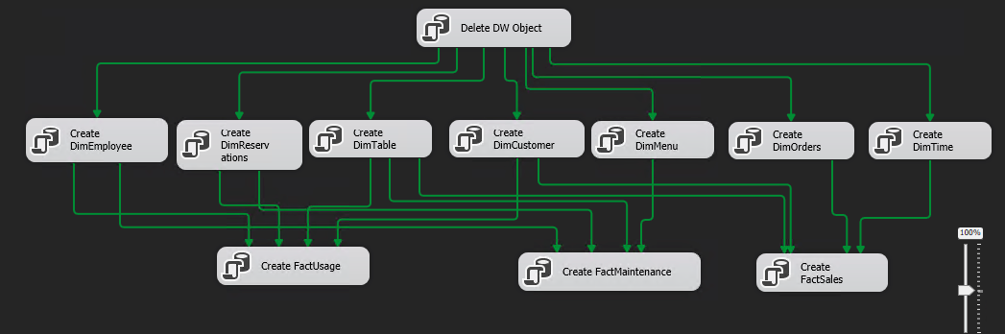

Slide 8
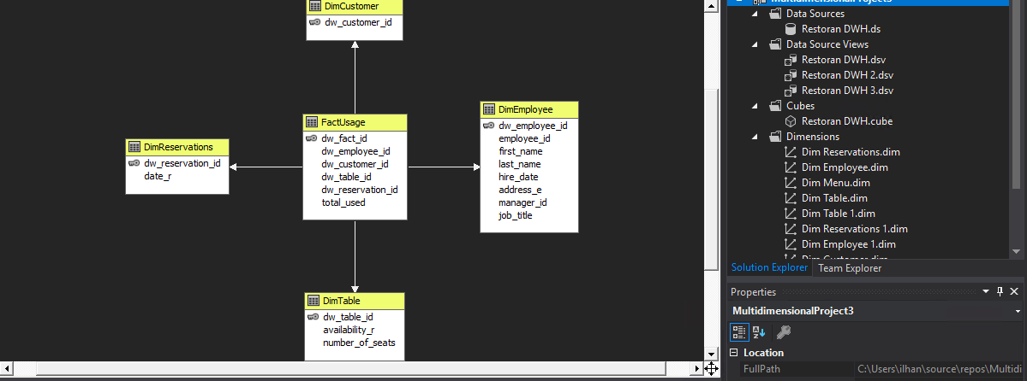
Kocka

Slide 9
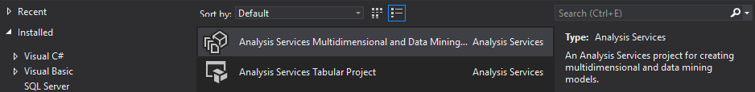
SQL Server Data Tools pokrece okruzenje Microsoft Visual Studio

Slide 10
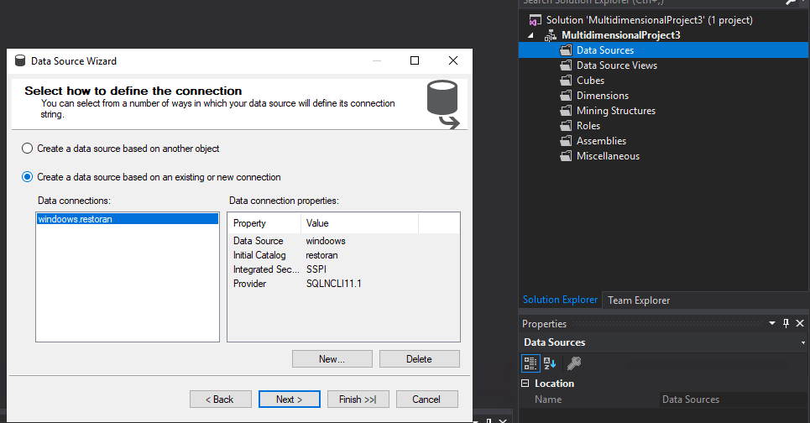
Definisanje izvora podataka

Slide 11
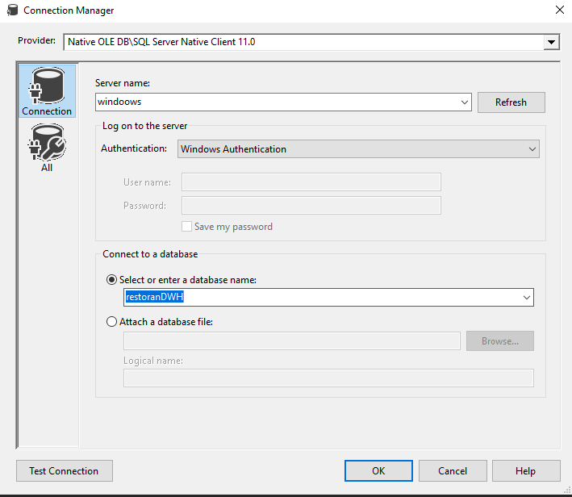
Spajanje na bazu

Slide 12
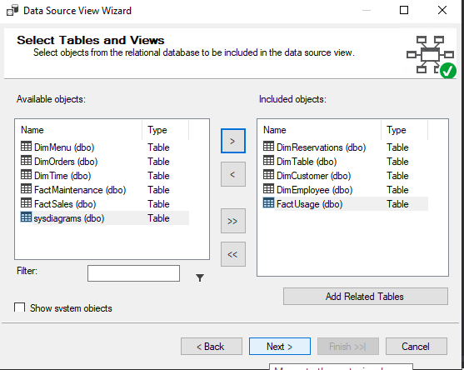
Odabir tabela

Slide 13
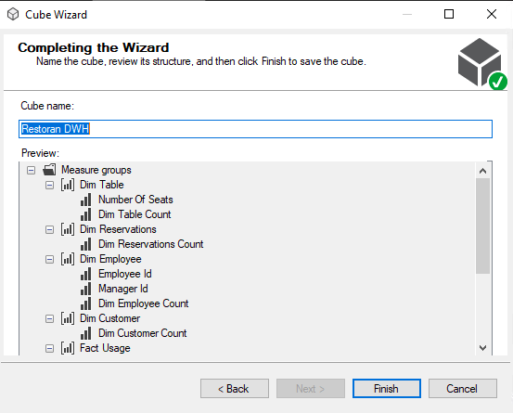
OLAP kocka

Slide 14
Prikaz OLAP kocke

Slide 15
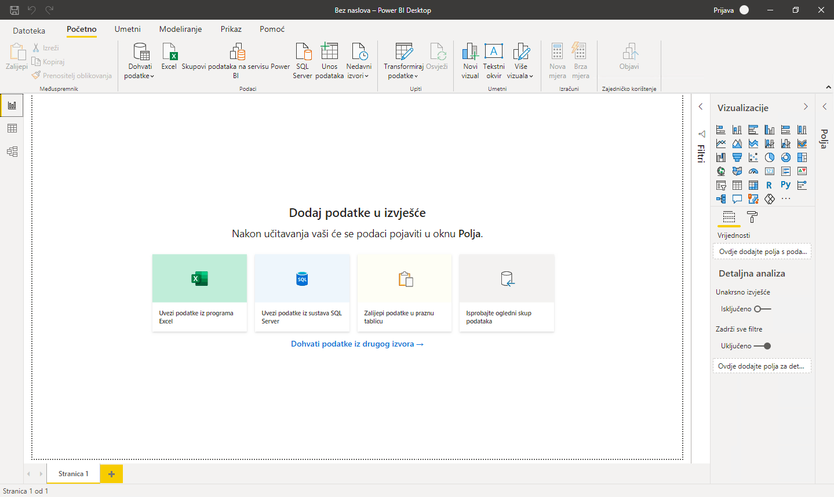
Izvještaj
Za kreiranje izvjestaja koristili smo Power BI alat ciji izgled korisnickog sucelja mozete vidjeti na sljedecoj slici

Slide 16
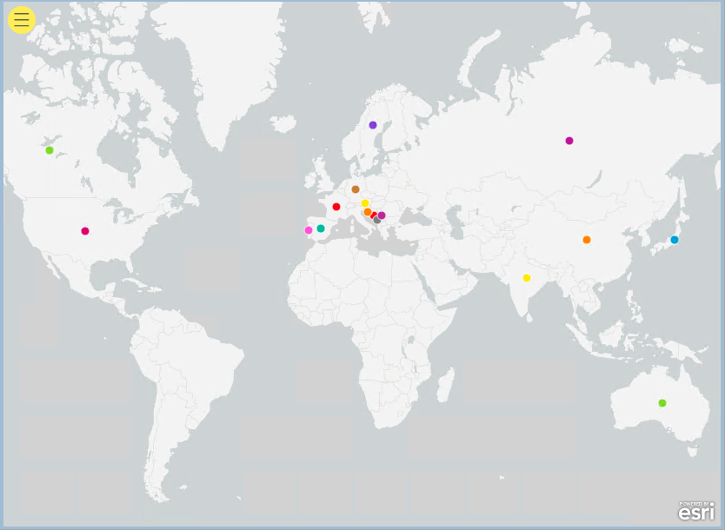
Prikaz restorana po drzavama

Slide 17
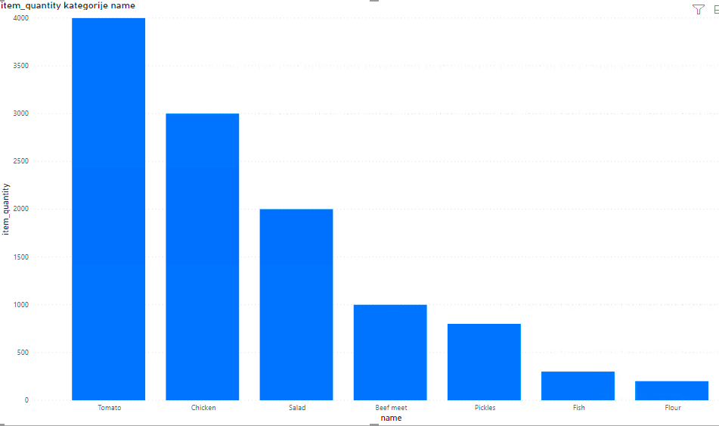
Produkti u skladistu po kolicini

Slide 18
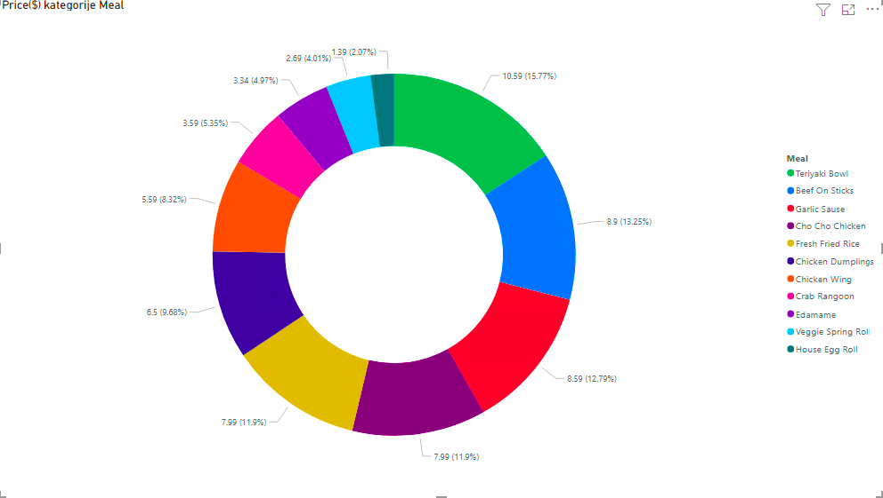
Hrana po cijeni

Slide 19
Hvala na pažnji !

